Slide 1
Сетевые команды
консольного ввода
arp и msg
Выполнила: студентка группы 3ПКС-220 Пелипенко В. Б.
Преподаватель: Сибирев И. В.

Slide 2
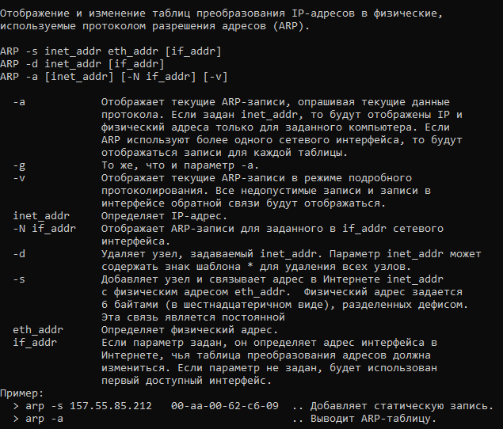
arp
Отображает и изменяет записи в кэше протокола разрешения адресов (ARP). Кэш ARP содержит одну или несколько таблиц, которые используются для хранения IP-адресов и их разрешенных физических адресов Ethernet или Token Ring. Для каждого сетевого адаптера Ethernet или Token Ring, установленного на компьютере, существует отдельная таблица. Используется без параметров, arp отображает справочную информацию.

Slide 3
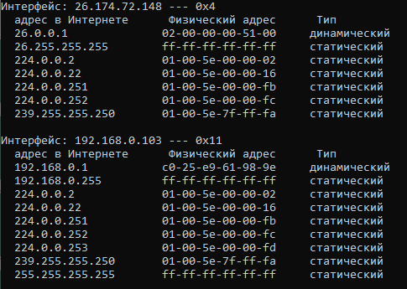
Применение
arp -a Отображает текущие ARP-записи, опрашивая текущие данные протокола. Применяться может для отслеживания IP и MAC адресов сети, например, для того, чтобы отключить пользователя от локальной сети, либо послать им сообщение.
arp -a:

Slide 4


Также можно добавлять или удалять из сетевого интерфейса IP-адреса пользуясь атрибутами -s и -d При добавлении требуется также указывать физический адрес, например:
При удалении же можно указать либо IP-адрес, либо физический адрес устройства, но также можно и просто удалить все записи без дополнительных указаний в атрибуте -d:

Slide 5
Для чего это?
Данная функция позволяет просматривать IP и физические адреса машин в локальной сети, что дает нам некоторые возможности для работы с данными о сети. Например, если на компьютере в локальной сети нет защиты, то при использовании команды ping (ip адрес) мы получим ответ от машины с указанным ip в виде пакетов. Также можно послать туда сообщение с помощью команды
msg * /server:192.168.1.1 “Hello from other computer”
IP используйте соответствующий машине.
Данная функция используется системными администраторами для просмотра подключенных устройств в локальной сети для дальнейшей работы с ними. Но никто нам не запрещает работать с этой информацией в личных целях.

Slide 6
MSG
Команда msg имеет много применений, хоть и на первый взгляд кажется, что это просто выведение сообщения на экран.
Формат командной строки:
MSG {пользователь | имя сеанса | ID сеанса | @имя файла | *} [/SERVER:сервер] [/TIME:секунд] [/V] [/W] [сообщение]
Описание параметров командной строки :
пользователь - Имя пользователя.
имя сеанса - Имя сеанса.
ID сеанса - Идентификатор сеанса.
@имя файла - Файл, содержащий список имен пользователей, сеансов или идентификаторов сеансов, которым отправляется сообщение.
* - Отправить сообщение всем сеансам на указанном сервере.
/SERVER:сервер - Сервер (по умолчанию - текущий).
/TIME:секунд - Интервал ожидания подтверждения от получателя.
/V - Отображение информации о выполненных действиях.
/W - Ожидание ответа от пользователя, полезно вместе с /V.
сообщение - Отправляемое сообщение. Если не указано, выдается запрос или принимается ввод из STDIN.

Slide 7

Примеры использования
пользуясь командой arp -a находим в локальной сети недобросовестного пользователя :)
Пишем msg * /server:(ip-adress) “Ваше сообщение”

Slide 8
Информационные источники:
https://learn.microsoft.com/ru-ru/windows-server/administration/windows-commands/msg
https://learn.microsoft.com/ru-ru/windows-server/administration/windows-commands/arp
https://learn.microsoft.com/ru-ru/windows-server/administration/windows-commands/ping

